Slide 1
Co to jest depresja?
I jej objawy

Slide 2
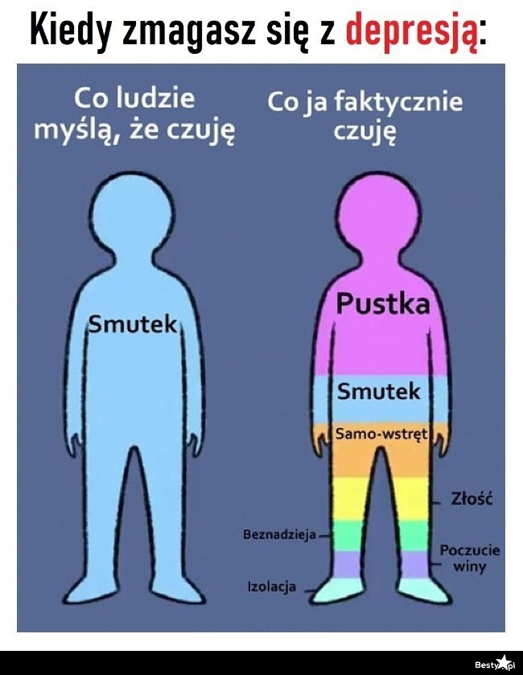
Co to jest depresja?
Depresja to stan, w którym występuje pogorszenie nastroju, spadek energii, obniżenie aktywności i zainteresowań. Takie objawy mogą dotknąć każdego, kto doświadczył długotrwałych sytuacji stresowych, przemęczenia lub przykrych zdarzeń losowych.

Slide 3
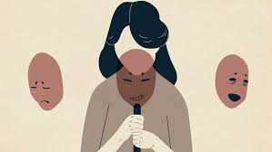
Objawy depresji
Utrata zainteresowań (nic mnie nie cieszy)
Zmniejszenie aktywności, apatia
Zmęczenie, brak energii
Zmiana apetytu (zmniejszenie lub zwiększenie)
Zaburzenia snu (problemy z zasypianiem, budzenie się nad ranem, nadmierna senność)
Niepokój, lęk
Trudności z koncentracją i zapamiętywaniem
Poczucie bezużyteczności, poczucie winy, niska samoocena
Napięcie wewnętrzne
Myśli samobójcze
Dolegliwości bólowe (głowy, brzucha, w klatce piersiowej, nerwobóle)
Smutek, płaczliwość

Slide 4
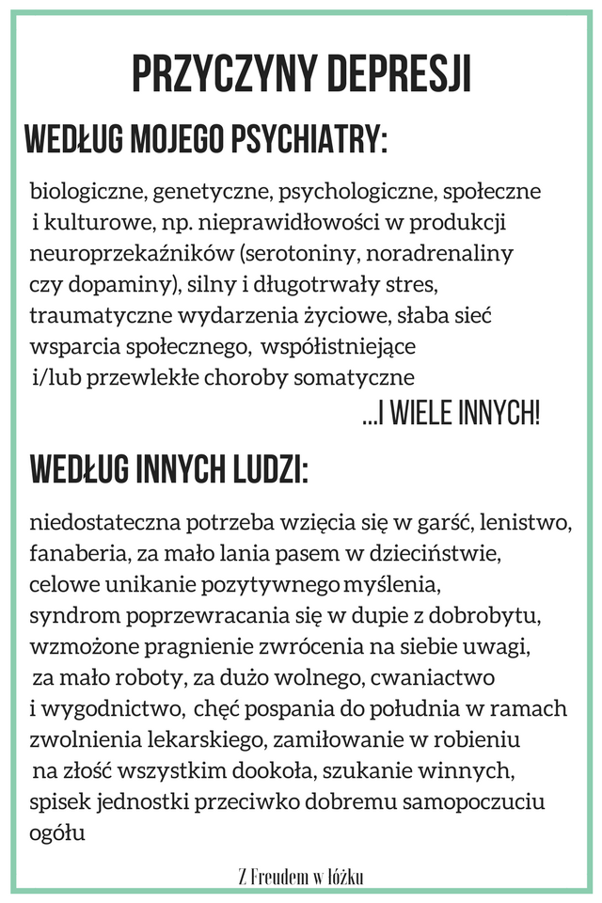
Przyczyny depresji
- Rola czynników genetycznych
- Układy neuroprzekaźnikowe układu nerwowego
- Zaburzenia hormonalne
- Organiczne uszkodzenia ośrodkowego układu nerwowego
- Dysregulacja rytmu dobowego
- Stresujące wydarzenia życiowe
- Czynniki psychodynamiczne
- Dysfunkcjonalne schematy poznawcze

Slide 5
Rodzaje depresji
Depresja duża - Jej podłożem są czynniki organiczne, np. zaburzone funkcjonowanie układu nerwowego.
Depresja maskowana - obraz znacznie odbiega od powszechnych postaci tych zaburzeń i może sugerować występowanie innej choroby.
Depresja lękowa - występowanie znacznego poczucia lęku o przyszłe wydarzenia.
Depresja poporodowa - występowanie objawów epizodu depresyjnego w ciągu trzech miesięcy po porodzie, trwające od dwóch do sześciu miesięcy.
Depresja sezonowa - pojawia się w okresie jesienno-zimowym, a ustępujące wiosną lub latem. Objawy zakłócają emocjonalne, poznawcze oraz fizjologiczne funkcje życiowe.

Slide 6
Depresja- Grupy
Depresję możemy podzielić na dwie grupy.
Grupa pierwsza objawia się m. in.: Grupa druga to zaś m.in.:
ciągłe złe samopoczucie, brak humoru;
utrata zainteresowań i przeżywania przyjemności;
większe niż dotychczas zmęczenie.
niska samoocena;
poczucie niskiej wartości;
czarne i pesymistyczne myśli;
chęć odebrania sobie życia;
obniżony apetyt;
czyny samobójcze;
problemy ze snem.
!!!Chwilowy dołek a depresja to dwie różne rzeczy. Objawy depresji utrzymują się przez długi czas. Osoby chore na depresję mają problem ze znalezieniem rozwiązania swoich problemów. Bardzo często towarzyszą im myśli samobójcze.!!!

Slide 7
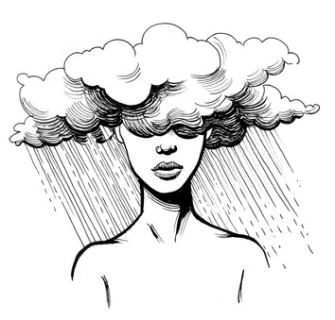
Zaburzenia depresyjne
Jak odróżnić od smutku?
Osobę w smutku można pocieszyć, poprawić jej nastrój dobrym słowem lub miłą niespodzianką. Chorego na depresję pocieszyć się nie da, a czasem nawet takie próby doprowadzają do pogorszenia nastroju, bo chory czuje się przez to niezrozumiany.
Smutek jest zwykle adekwatny do wydarzeń, które go wywołały, tymczasem depresja jest nieproporcjonalnie silniejszą reakcją w stosunku do przeżyć, które mogły ją wywołać.
Człowiek smutny nadal ma zdolność do realnej oceny sytuacji, człowiek w depresji wszystko widzi w czarnych barwach, uważa, że jest w sytuacji bez wyjścia nawet, kiedy obiektywnie wszystko w jego życiu układa się dobrze.Spadek nastroju w depresji jest bardzo głęboki, choremu nie chcę się żyć, pojawia się rezygnacja i często myśli samobójcze, które z zwykłym smutku niemal nie występują.

Slide 9
Co mówić osobie w depresji?
Dlatego zacznijmy od tego, czego NIE robić oraz – szerzej niż poprzednio – czego NIE mówić.
Nie oceniać, nie krytykować, nie wymądrzać się
Nie bagatelizować problemu
Nie diagnozować
Nie wpędzać w poczucie winy
Nie zastraszać, nie stawiać warunków
Nie rzucać frazesami
Nie motywować na siłę
Nie oferować pomocy, która pomocą nie jest
Nie przenosić bezsensownie uwagi na siebie
Nie zadawać kretyńskich pytań

Slide 10
Czego warto używać rozmawiając z osobą chorą na depresję?
– jestem przy Tobie
– możesz na mnie liczyć
– jak mogę Ci pomóc?
– co mogę dla Ciebie zrobić?
– masz prawo tak się czuć
– wiem, że Ci ciężko
– nie ma nic złego w proszeniu o pomoc
– nie masz się czego wstydzić
– to nie Twoja wina
– czy jest ktoś, do kogo możemy zadzwonić?
– jeśli chcesz, pomogę Ci znaleźć dobrego lekarza
– pójdę z Tobą do lekarza, jeśli mi tylko pozwolisz
– psychiatra to lekarz jak każdy inny
– nie potrafię sobie wyobrazić, co czujesz, ale jestem w tym z Tobą

Slide 11
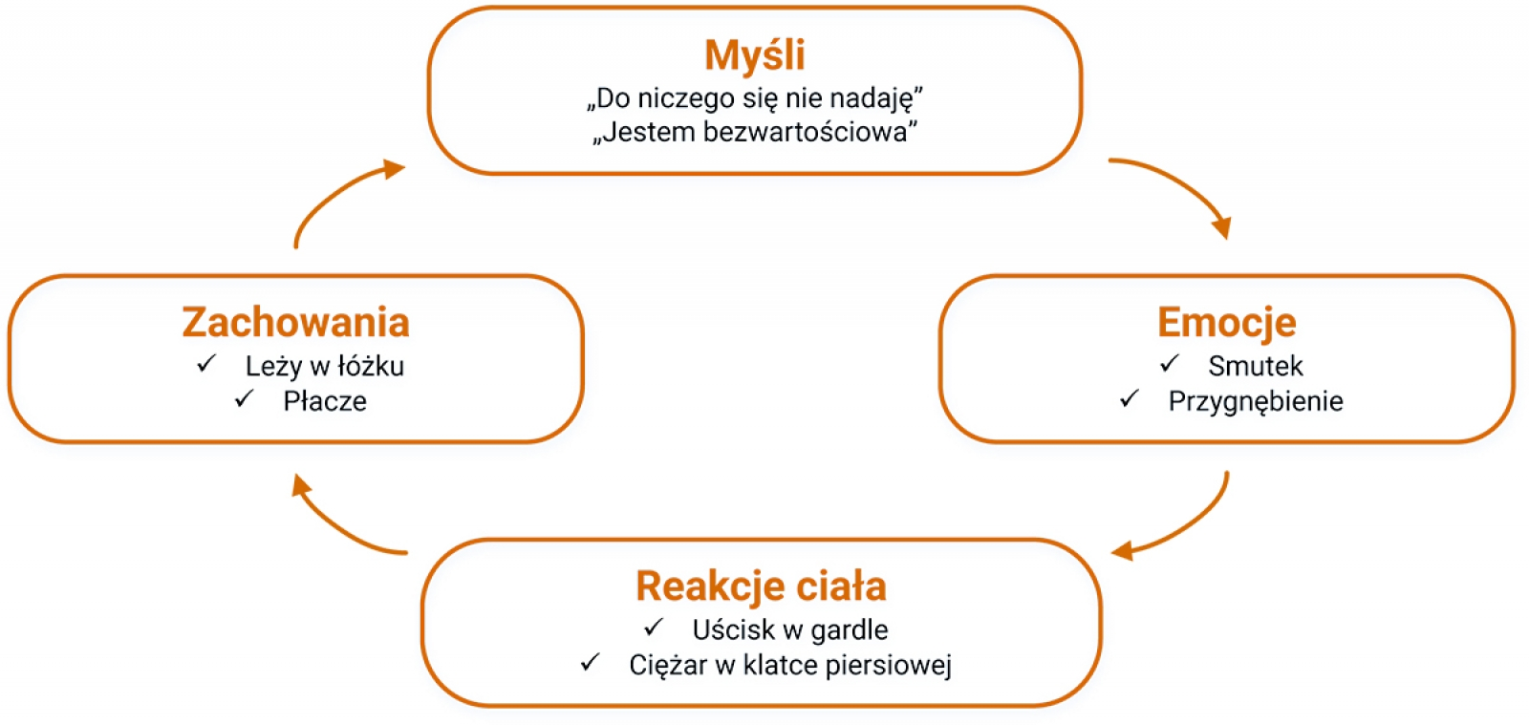
Negatywny cykl depresji

Slide 12
Błędne koła depresji
Symptomy depresji mogą same w sobie wzmagać depresję, nie pozwalając osobie z depresją poczuć się lepiej Brak energii i motywacji może powodować, że osoba będzie mniej aktywna, co może powodować jeszcze większe problemy, ponieważ osoba może czuć się obojętna i jeszcze mniej zmotywowana

Slide 13
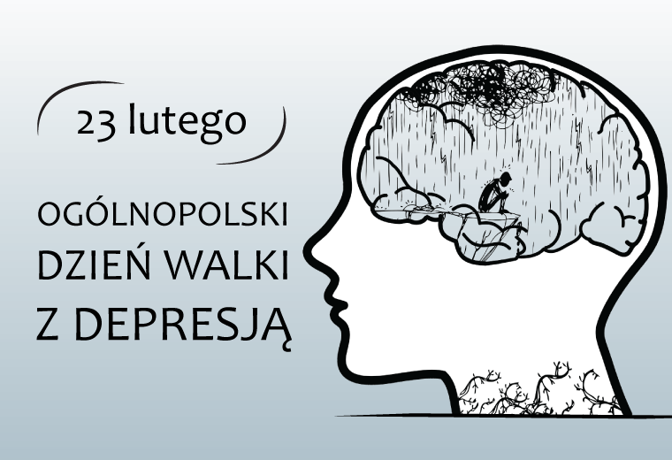
Światowy dzień walki z depresją
23 lutego obchodzimy Światowy Dzień Walki z Depresją. Według Światowej Organizacji Zdrowia depresja jest czwartą najpoważniejszą chorobą na świecie i jedną z głównych przyczyn samobójstw. Celem dnia jest upowszechnienie wiedzy na temat depresji i innych zaburzeń z nią związanych.

Slide 14
Fakty i mity
Fakty:
Są inne metody leczenia, nie tylko farmakologiczne
Może dotyczyć każdego
To choroba, która nie trwa 5 minut
Nie polega na użalaniu się nad sobą
Nie zawsze towarzyszy smutek
Mity:
To nie choroba
Dotyka ludzi słabych i leniwych
Zawsze towarzyszy smutek
Wymysł młodzieży
Jest dziedziczna
Ciągłe zajęcie (Np. Wir w pracy/szkole) nie nie leczy

Slide 15
Prezentacje Wykonali:
Dawid Macura
Weronika Moskała
Karolina Kukuczka
Weronika Madecka
Kamila Michalczyk
Tomasz Leszczyński
Paula Kubieniec
Wiktoria Najmuła
Michał Kubok Z klasy 2sjg

Slide 16
Źródła:
https://foruhttps://forumprzeciwdepresji.pl/depresja/o-chorobie/objawy-depresjimprzeciwdepresji.pl/
https://www.medicover.pl/o-zdrowiu/depresja-a-obnizony-nastroj-jak-odroznic-smutek-od-depresji,3839,n,2672
https://emocje.pro/jak-poradzic-sobie-z-depresja-instrukcja/
https://pedagog.zse.bydgoszcz.pl/depresja/
https://forumprzeciwdepresji.pl/antydepresyjny-telefon
https://www.gov.pl/web/numer-alarmowy-112/linia-wsparcia-dla-osob-w-stanie-kryzysu-psychicznego
https://joannapachla.com/ludzie/co-mowic-osobie-z-depresja-jak-pomoc/

